Slide 1



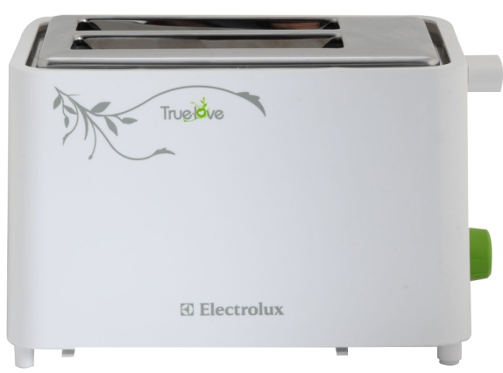
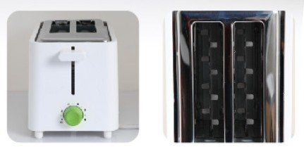
EGTS010
True-love 多士炉
市场参考价：268.00
批发价： 84.00
包装尺寸：27.9×16.6×17.9cm
装箱数：8pcs/箱
产品参数：50Hz 750W
底扣式集屑盘，方便清洁
30MM槽宽，可同时烤制两片吐司
高效组合的发热面
快速烤制面包片
六档烤面包焦度随心调节及中途
取消功能

